Slide 1
近邻分类
陈璞花 huaer1986710@126.com

Slide 2
1. 基于距离的分段线性判别函数
分段线性判别函数是一种特殊的非线性判别函数，它确定的决策面是由若干超平面段组成。

Slide 3
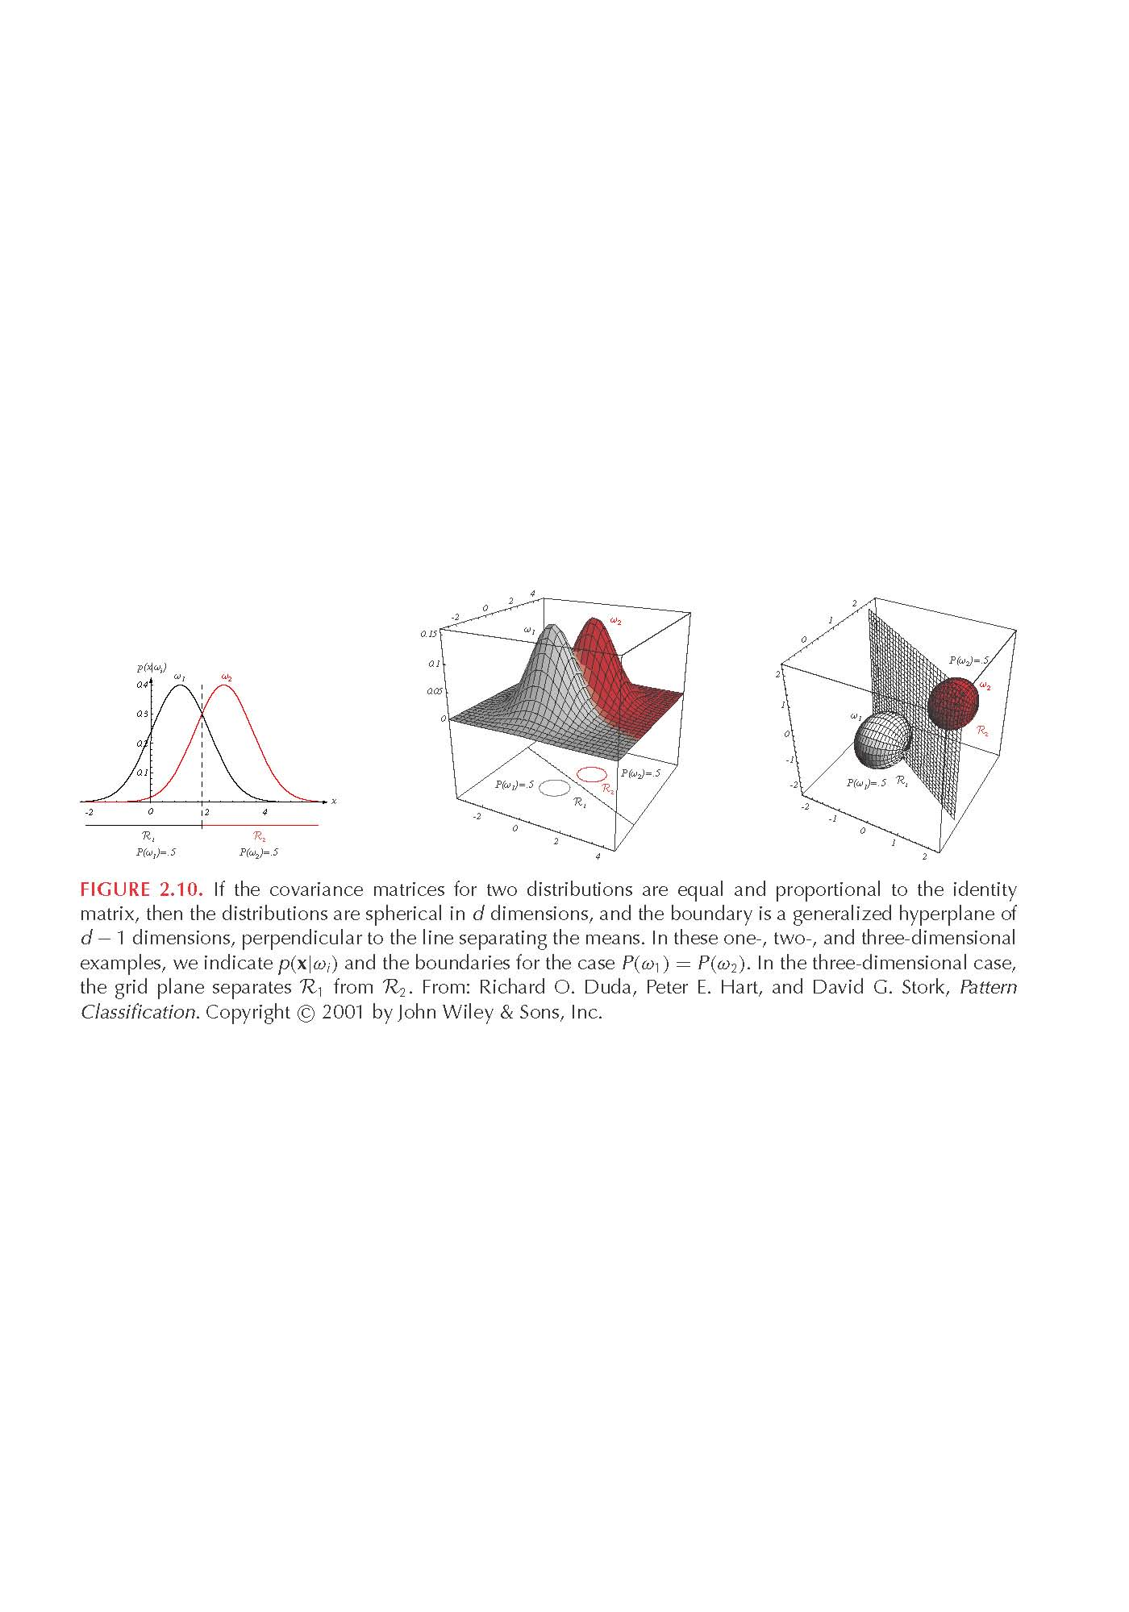
当类条件概率密度函数为正态分布，各特征统计独立，各类协方差相等，决策面是两类期望连接的垂直平分面。
最小距离分类器 （计算样本到类别均值的距离，将其分到距离最近的类别中。）

Slide 4
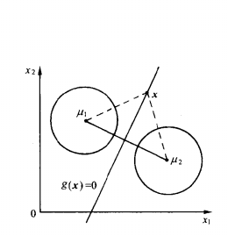
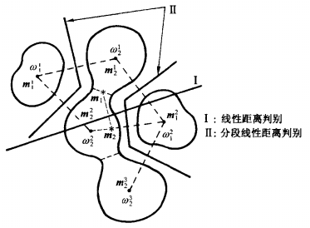
将两类的情况扩充到多类的情况
均值作为各类别的代表点，使用距离的大小作为判别函数进行分类。

Slide 5
2. 最近邻分类准则
假设有c类别 的样本分类问题，每类样本所包含的样本个数为 个，我们可以规定 类的判别函数为：
决策规则如下：
若满足
则判定

Slide 6
(1)已知N个已知类别样本X
(2)输入未知类别样本x
(3)计算x到x_{i}∈X，(i=1,
2,…,N)的距离d_{i}(x)
(6) 判x∈ω₂
(4)找出最小距离d_{m}(x)=min{d_{i}(x)}
(5)看x_{m}属于哪一类：x_{m}∈ω₂

Slide 7
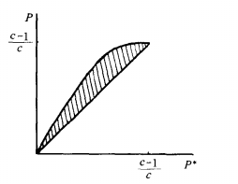
最近邻法的错误率
为贝叶斯错误率

Slide 8
3. k近邻分类准则
假设N个已知样本，其中包含C个类别，对于 类 ，有 个样本，满足 。给定参数k， 找出样本x的k个近邻,若 表示k个近邻中属于 的样本个数，则k近邻分类的判别函数可以记作：
决策规则为：
若满足
则判定

Slide 9
(1)已知N个已知类别样本X
(2)输入未知类别样本x
(3)计算x到x_{i}∈X，(i=1,
2,…,N)的距离d_{i}(x)
(4)找出x的k个最近邻元X_{k}={x_{i},i=1,2,…,k}
(6) 判x∈ω₂
(5)看X_{k}中属于哪一类的样本最多k₁=3<k₂=4

Slide 10
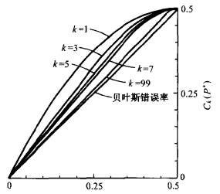
k近邻法的错误率
k的值越大，错误率的上限越小，越接近贝叶斯错误率。但是，必须保证k近邻与x都要很靠近。因此，k的取值必须折中考虑。

Slide 11
近邻分类存在的问题：
（1）存储量大、计算量大；
（2）虽然在任何情况下，对未知样本都可以进行决策，但是存在的风险较大；
（3）在对近邻分类进行分析时，都是渐近的，要求N→ ，这个条件在实际中是很难满足的。

Slide 12
4. 近邻分类的改进方法
4.1 近邻法的快速算法
思想： 考虑将已知样本分成一些不相交的子集，并在子集上进行搜索，被称为快速搜索近邻法。该方法适用于最近邻和k-近邻分类方法。
快速搜索近邻法分为两个阶段。
第一阶段：样本集进行分级分解，形成树形结构。
第二阶段：使用搜索算法找到待分类样本的最近邻（k近邻）。

Slide 13
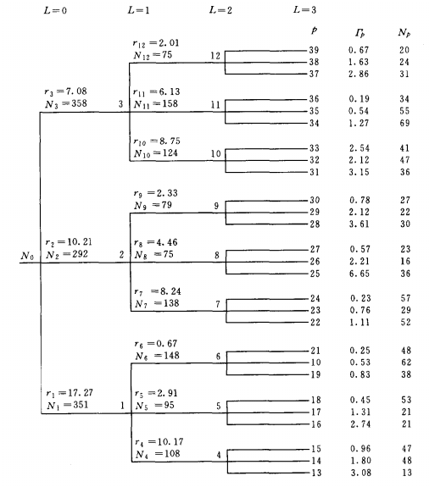
第一阶段：样本集的分解
节点p处的样本子集
中的样本个数
中的样本的均值
样本子集以 为中心的最大半径。
常用分解方法：C均值聚类算法

Slide 14
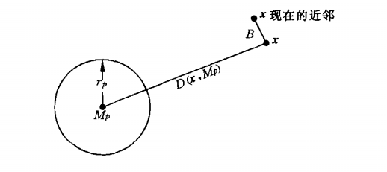
第二阶段：近邻搜索
规则1: 如果存在
排除部分样本子集
则 不可能是x的最近邻，其中B是算法执行过程中，对于已设计到的那些样本集合中的样本到x的最近距离。
规则2：如果
排除样本子集中的部分样本
其中 ，则 不是 x的近邻。

Slide 15
树搜索算法：
步骤1 初始化 。
步骤2 将当前结点的所有直接后继结点放入一个目录表中，并对其计算这些结点所对应 。
步骤3 对步骤2中的每个节点p，根据规则1，如果满足该规则，则从目录中删除p.
步骤4 如果步骤3中的目录表中已经没有结点，则退到前一水平L=L-1。如果L=0则停止，否则转到步骤3。如果目录表中有一个以上的结点存在，转步骤5.
步骤5 在目录表中选择最近结点 ，它使 最小化，并称该结点为执行结点，从目录中取出 。如果当前水平L为最终水平，则转步骤6，否则置L=L+1，转步骤2.
步骤6 对现在的执行结点 中的每个 ，利用规则2进行检验，当所有的 被检验之后，转步骤3。

Slide 16
4.2 剪辑近邻法
对于两类问题，设将已知类别的样本集X^{(N)}分成参照集X^{(NR)}和测试集X^{(NT)}两部分，X^{(NR)}∩X^{(NT)}=Φ，它们的样本数各为NR和NT，NR+NT=N。利用参照集X^{(NR)}中的样本 采用最近邻规则对已知类别的测试集X^{(NT)}中的每个样本 进行分类，剪辑掉X^{(NT)}中被错误分类的样本。
若 的最近邻元，剪辑掉与 异类的 ，余下的判决正确的样本组成剪辑样本集X^{(NTE)} 。这一操作称为剪辑。
是

Slide 17
获得剪辑样本集 X^{(NTE)} 后，对待识模式 采用最近邻规则进行分类。
如果
则
这里

Slide 18
剪辑最近邻方法
用X^{(NR)}中的样本采用最近邻规则对X^{(NT)}中的每个样本分类，剪辑掉X^{(NT)}中被错误分类的样本。
∈ω₁ ∈ω₂ ∈X^{(NR)} ∈X^{(NT)}
余下判决正确的样本组成剪辑样本集X^{(NTE)} 。
用X^{(NTE)} 对输入的未知样本做最近邻分类。
经过最近邻规则剪辑的近邻分类法的错误率接近贝叶斯错误率。

Slide 19
剪辑k-近邻法
剪辑最近邻法可以推广至k-NN近邻法中。
步骤：
第一步 用k-NN 法进行剪辑;
第二步 用1-NN 法进行分类。
4.3 重复剪辑最近邻方法
如果样本足够多，就可以重复地执行剪辑程序，以进一步提高分类性能。称为重复剪辑最近邻法。

Slide 20
重复剪辑最近邻方法
（1） 将样本集X^{(N)}随机地划分为s个子集：
（2） 用最近邻法，以 为参照集，对X_{i}中的样本进行分类，其中i =1,2,…,s;
（3）去掉（2）中被错误分类的样本；
（4）用所留下的样本构成新的样本集X^{(NE)}；
（5）如果经过k 次迭代再没有样本被剪辑掉则停止；否则转至（1）。
该方法渐近地具有贝叶斯最优性质。

Slide 21
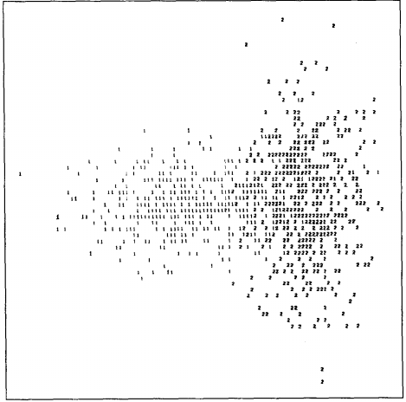
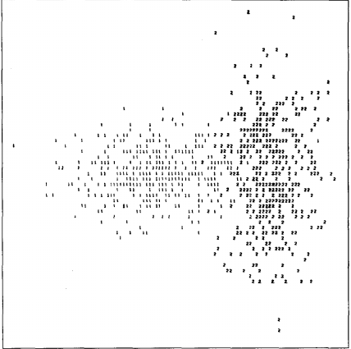
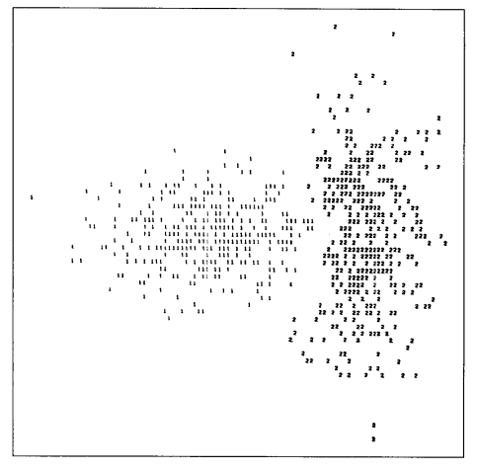
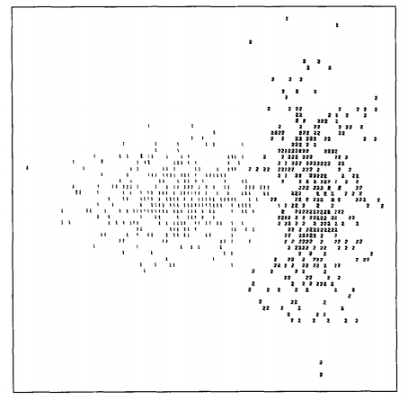

Slide 22
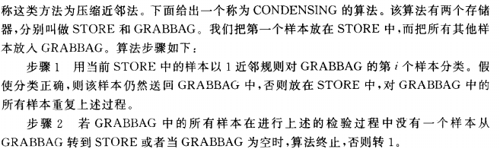
4.4 压缩近邻法
剪辑的方法删除掉了分类边界附近的部分样本，使得分类界面更为清晰，减少错分率。从近邻规则出发，靠近两类样本中心的大多数样本对分类决策没有什么用处。因此可以考虑在剪辑的基础上，再去除部分靠近类别中心的样本进一步缩短计算时间、降低存储要求。

Slide 23
5 距离度量
距离度量应该满足的四个性质：
非负性：
自反性：
对称性：
三角不等式：
距离测度的选择原则：需要精心选择类内变化平缓，类间变化剧烈的距离测度。

Slide 24
常用的距离函数
欧几里德距离（Eucidean Distance）：
曼哈顿距离（Manhattan Distance）：

Slide 25
明氏距离（Minkowski Distance）：
马氏距离（Mahalanobis Distance）：
海明距离（Hamming Distance）：

Slide 26
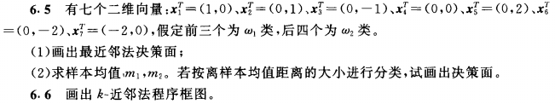
本章作业

